Slide 1
PHÁT TRIỂN ỨNG DỤNG
1

Slide 2
NGUYỄN MAI ANH
NGUYỄN ANH KHOA
PHAN DUY TUẤN
2

Slide 3
QUẢN LÝ CỬA HÀNG
BÁN XE MÁY
PHÁT TIẾN
3

Slide 4
Nội dung: 1. Giới thiệu đề tài 1.1 Tổng quan 1.2 Mục tiêu 1.3 Yêu cầu chức năng 1.4 Yêu cầu phi chức năng 2. Phân tích 2.1 Use Case tổng quát 2.2 Đặc tả Use Case 2.3 Activity, Sequence
3. Mô hình lớp – Thực thể 4. Mô hình lớp – Tổng quát 5. Luồng màn hình
6. Hạn chế & hướng phát triển
4

Slide 5
1.1 Tổng quan
Cửa hàng bán xe máy cần phải dùng phần mềm quản lý bán hàng để tăng năng suất hiệu quả khi xử lý các thông tin khổng lồ, phức tạp, trong các hoạt động quản lý,...
Ngoài ra còn giúp: Giảm nhẹ sức lao động, tiết kiệm thời gian tìm kiếm thông tin, làm hẹp không gian lưu trữ.
5

Slide 6
1.2 Mục tiêu
Tạo ra chương trình quản lý cửa hàng bán xe máy phù hợp với nghiệp vụ của cửa hàng.
Mang lại trải nghiệm dễ dàng, chuyên nghiệp cho người dùng.
Giúp người dùng quản lí cửa hàng xe máy dễ dàng và thuận lợi hơn
Hệ thống đầy đủ chức năng phù hợp với nhu cầu quản lí của người dùng.
6

Slide 7
1.3 Yêu cầu chức năng
1. Đăng nhập.
2. Quản lý thông tin cá nhân.
3. Quản lý thông tin khách hàng.
4. Quản lý thông tin nhân viên.
5. Quản lý nhà cung cấp.
6. Quản lý sản phẩm.
7. Quản lý bán hàng.
8. Thống kê.
9. Tìm kiếm.
7

Slide 8
1.4 Yêu cầu phi chức năng
1. Thiết kế giao diện đơn giản
2. Giao diện sáng màu
3. Sử dụng Tiếng Việt
4. Ngôn ngữ lập trình Java
5. Phù hợp với các hoạt động của cửa hàng.
6. Độ tin cậy cao.
8

Slide 9
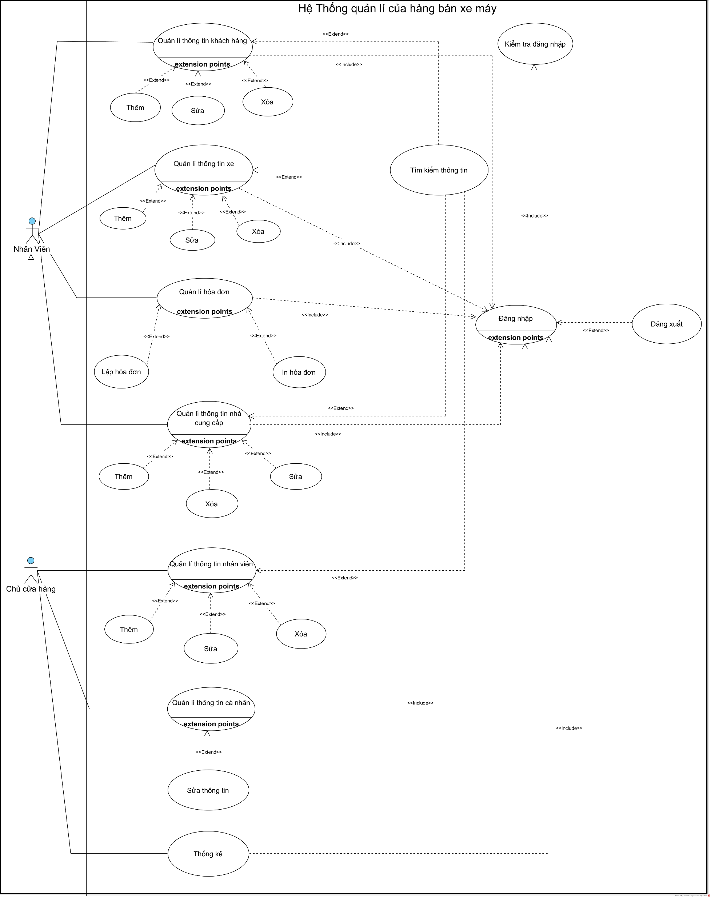
2. Phân tích
2.1 Use Case tổng quát
9
9

Slide 10
10
10

Slide 11
11
11

Slide 12
2.2 Đặc tả Use Case
Use case: UC004.1_Lập hóa đơn
Mục đích: | Thông tin các các lần bán hàng sẽ được lưu vào hệ thống
Mô tả: | Nhân viên chọn chức năng lập hóa đơn cho khách mua hàng
Tác nhân: | Nhân viên, chủ cửa hàng (Nhân viên đóng vai trò chính trong lập hóa đơn, chủ cửa hàng cũng có thể tham gia vào nhờ phân quyền cao hơn trong hệ thống)
Điều kiện trước: | Đăng nhập thành công vào hệ thống, đã có khách hàng, đã có sản phẩm
Điều kiện sau: | Nếu lập hóa đơn thành công thì hệ thống sẽ thông báo là hoàn thành đơn hàng và hệ thống sẽ cho thấy hóa đơn hoàn chỉnh và in ra . Nếu thất bại thì hệ thống sẽ thông báo là thiếu thông tin cần bổ sung đầy đủ
Luồng sự kiện chính (Basic flows)
Tác nhân | Hệ thống
1.Đăng nhập vào chương trình
 | 2. Hiển thị giao diện Hóa Đơn
2.Nhấn nút Thêm
3.Chọn khách hàng mua xe
4.Nhấn nút thêm hóa đơn
 | 5. Kiểm tra thông tin hóa đơn
 | 6. Lưu lại thông tin hóa đơn và thông báo hóa đơn thành công
 | 7. Cập nhật danh sách các hóa đơn
8.Chọn hóa đơn vừa lập
9.Chọn xe cần mua
10.Nhập số lượng mua
 | 11.Hiển thị thành tiền
12.Nhấn nút Thêm để thêm chi tiết sản phẩm
 | 13. Kiểm tra thông tin Chi tiết hóa đơn
 | 14.Lưu lại thông tin chi tiết và thông báo thêm chi tiết hóa đơn thành công
Luồng sự kiện phụ (Alternative Flows): | <Các luồng sự kiện ngoại lệ, không thành công của Use case theo trình tự thời gian>
 | 6.1 Thông báo thêm hóa đơn thất bại và quay lại bước 2
 | 14.1 Thông báo thêm chi tiết hóa đơn thất bại và quay lại bước 10
12

Slide 13
2.2 Đặc tả Use Case
Use case: UC004.1_Lập hóa đơn
Mục đích: | Thông tin các các lần bán hàng sẽ được lưu vào hệ thống
Mô tả: | Nhân viên chọn chức năng lập hóa đơn cho khách mua hàng
Tác nhân: | Nhân viên, chủ cửa hàng (Nhân viên đóng vai trò chính trong lập hóa đơn, chủ cửa hàng cũng có thể tham gia vào nhờ phân quyền cao hơn trong hệ thống)
Điều kiện trước: | Đăng nhập thành công vào hệ thống, đã có khách hàng, đã có sản phẩm
Điều kiện sau: | Nếu lập hóa đơn thành công thì hệ thống sẽ thông báo là hoàn thành đơn hàng và hệ thống sẽ cho thấy hóa đơn hoàn chỉnh và in ra . Nếu thất bại thì hệ thống sẽ thông báo là thiếu thông tin cần bổ sung đầy đủ
Luồng sự kiện chính (Basic flows)
Tác nhân | Hệ thống
1.Đăng nhập vào chương trình
 | 2. Hiển thị giao diện Hóa Đơn
2.Nhấn nút Thêm
3.Chọn khách hàng mua xe
4.Nhấn nút thêm hóa đơn
 | 5. Kiểm tra thông tin hóa đơn
 | 6. Lưu lại thông tin hóa đơn và thông báo hóa đơn thành công
 | 7. Cập nhật danh sách các hóa đơn
8.Chọn hóa đơn vừa lập
9.Chọn xe cần mua
10.Nhập số lượng mua
 | 11.Hiển thị thành tiền
12.Nhấn nút Thêm để thêm chi tiết sản phẩm
 | 13. Kiểm tra thông tin Chi tiết hóa đơn
 | 14.Lưu lại thông tin chi tiết và thông báo thêm chi tiết hóa đơn thành công
Luồng sự kiện phụ (Alternative Flows): | <Các luồng sự kiện ngoại lệ, không thành công của Use case theo trình tự thời gian>
 | 6.1 Thông báo thêm hóa đơn thất bại và quay lại bước 2
 | 14.1 Thông báo thêm chi tiết hóa đơn thất bại và quay lại bước 10
13

Slide 14
2.2 Đặc tả Use Case
Use case: UC004.1_Lập hóa đơn
Mục đích: | Thông tin các các lần bán hàng sẽ được lưu vào hệ thống
Mô tả: | Nhân viên chọn chức năng lập hóa đơn cho khách mua hàng
Tác nhân: | Nhân viên, chủ cửa hàng (Nhân viên đóng vai trò chính trong lập hóa đơn, chủ cửa hàng cũng có thể tham gia vào nhờ phân quyền cao hơn trong hệ thống)
Điều kiện trước: | Đăng nhập thành công vào hệ thống, đã có khách hàng, đã có sản phẩm
Điều kiện sau: | Nếu lập hóa đơn thành công thì hệ thống sẽ thông báo là hoàn thành đơn hàng và hệ thống sẽ cho thấy hóa đơn hoàn chỉnh và in ra . Nếu thất bại thì hệ thống sẽ thông báo là thiếu thông tin cần bổ sung đầy đủ
Luồng sự kiện chính (Basic flows)
Tác nhân | Hệ thống
1.Đăng nhập vào chương trình
 | 2. Hiển thị giao diện Hóa Đơn
2.Nhấn nút Thêm
3.Chọn khách hàng mua xe
4.Nhấn nút Lưu
 | 5. Kiểm tra thông tin hóa đơn
 | 6. Lưu lại thông tin hóa đơn và thông báo hóa đơn thành công
 | 7. Cập nhật danh sách các hóa đơn
8.Chọn hóa đơn vừa lập
9.Chọn xe cần mua
10.Nhập số lượng mua
 | 11.Hiển thị thành tiền
12.Nhấn nút Thêm để thêm chi tiết sản phẩm
 | 13. Kiểm tra thông tin Chi tiết hóa đơn
 | 14.Lưu lại thông tin chi tiết và thông báo thêm chi tiết hóa đơn thành công
Luồng sự kiện phụ (Alternative Flows): | <Các luồng sự kiện ngoại lệ, không thành công của Use case theo trình tự thời gian>
 | 6.1 Thông báo thêm hóa đơn thất bại và quay lại bước 2
 | 14.1 Thông báo thêm chi tiết hóa đơn thất bại và quay lại bước 10
14

Slide 15
2.2 Đặc tả Use Case
Use case: UC004.1_Lập hóa đơn
Mục đích: | Thông tin các các lần bán hàng sẽ được lưu vào hệ thống
Mô tả: | Nhân viên chọn chức năng lập hóa đơn cho khách mua hàng
Tác nhân: | Nhân viên, chủ cửa hàng (Nhân viên đóng vai trò chính trong lập hóa đơn, chủ cửa hàng cũng có thể tham gia vào nhờ phân quyền cao hơn trong hệ thống)
Điều kiện trước: | Đăng nhập thành công vào hệ thống, đã có khách hàng, đã có sản phẩm
Điều kiện sau: | Nếu lập hóa đơn thành công thì hệ thống sẽ thông báo là hoàn thành đơn hàng và hệ thống sẽ cho thấy hóa đơn hoàn chỉnh và in ra . Nếu thất bại thì hệ thống sẽ thông báo là thiếu thông tin cần bổ sung đầy đủ
Luồng sự kiện chính (Basic flows)
Tác nhân | Hệ thống
1.Đăng nhập vào chương trình
 | 2. Hiển thị giao diện Hóa Đơn
2.Nhấn nút Thêm
3.Chọn khách hàng mua xe
4.Nhấn nút thêm hóa đơn
 | 5. Kiểm tra thông tin hóa đơn
 | 6. Lưu lại thông tin hóa đơn và thông báo hóa đơn thành công
 | 7. Cập nhật danh sách các hóa đơn
8.Chọn hóa đơn vừa lập
9.Chọn xe cần mua
10.Nhập số lượng mua
 | 11.Hiển thị thành tiền
12.Nhấn nút Thêm để thêm chi tiết sản phẩm
 | 13. Kiểm tra thông tin Chi tiết hóa đơn
 | 14.Lưu lại thông tin chi tiết và thông báo thêm chi tiết hóa đơn thành công
Luồng sự kiện phụ (Alternative Flows): | <Các luồng sự kiện ngoại lệ, không thành công của Use case theo trình tự thời gian>
 | 6.1 Thông báo thêm hóa đơn thất bại và quay lại bước 2
 | 14.1 Thông báo thêm chi tiết hóa đơn thất bại và quay lại bước 10
15

Slide 16
2.2 Đặc tả Use Case
Use case: UC004.1_Lập hóa đơn
Mục đích: | Thông tin các các lần bán hàng sẽ được lưu vào hệ thống
Mô tả: | Nhân viên chọn chức năng lập hóa đơn cho khách mua hàng
Tác nhân: | Nhân viên, chủ cửa hàng (Nhân viên đóng vai trò chính trong lập hóa đơn, chủ cửa hàng cũng có thể tham gia vào nhờ phân quyền cao hơn trong hệ thống)
Điều kiện trước: | Đăng nhập thành công vào hệ thống, đã có khách hàng, đã có sản phẩm
Điều kiện sau: | Nếu lập hóa đơn thành công thì hệ thống sẽ thông báo là hoàn thành đơn hàng và hệ thống sẽ cho thấy hóa đơn hoàn chỉnh và in ra . Nếu thất bại thì hệ thống sẽ thông báo là thiếu thông tin cần bổ sung đầy đủ
Luồng sự kiện chính (Basic flows)
Tác nhân | Hệ thống
1.Đăng nhập vào chương trình
 | 2. Hiển thị giao diện Hóa Đơn
2.Nhấn nút Thêm
3.Chọn khách hàng mua xe
4.Nhấn nút thêm hóa đơn
 | 5. Kiểm tra thông tin hóa đơn
 | 6. Lưu lại thông tin hóa đơn và thông báo hóa đơn thành công
 | 7. Cập nhật danh sách các hóa đơn
8.Chọn hóa đơn vừa lập
9.Chọn xe cần mua
10.Nhập số lượng mua
 | 11.Hiển thị thành tiền
12.Nhấn nút Thêm để thêm chi tiết sản phẩm
 | 13. Kiểm tra thông tin Chi tiết hóa đơn
 | 14.Lưu lại thông tin chi tiết và thông báo thêm chi tiết hóa đơn thành công
Luồng sự kiện phụ (Alternative Flows): | <Các luồng sự kiện ngoại lệ, không thành công của Use case theo trình tự thời gian>
 | 6.1 Thông báo thêm hóa đơn thất bại và quay lại bước 2
 | 14.1 Thông báo thêm chi tiết hóa đơn thất bại và quay lại bước 10
16

Slide 17
2.2 Đặc tả Use Case
Use case: UC004.1_Lập hóa đơn
Mục đích: | Thông tin các các lần bán hàng sẽ được lưu vào hệ thống
Mô tả: | Nhân viên chọn chức năng lập hóa đơn cho khách mua hàng
Tác nhân: | Nhân viên, chủ cửa hàng (Nhân viên đóng vai trò chính trong lập hóa đơn, chủ cửa hàng cũng có thể tham gia vào nhờ phân quyền cao hơn trong hệ thống)
Điều kiện trước: | Đăng nhập thành công vào hệ thống, đã có khách hàng, đã có sản phẩm
Điều kiện sau: | Nếu lập hóa đơn thành công thì hệ thống sẽ thông báo là hoàn thành đơn hàng và hệ thống sẽ cho thấy hóa đơn hoàn chỉnh và in ra . Nếu thất bại thì hệ thống sẽ thông báo là thiếu thông tin cần bổ sung đầy đủ
Luồng sự kiện chính (Basic flows)
Tác nhân | Hệ thống
1.Đăng nhập vào chương trình
 | 2. Hiển thị giao diện Hóa Đơn
2.Nhấn nút Thêm
3.Chọn khách hàng mua xe
4.Nhấn nút thêm hóa đơn
 | 5. Kiểm tra thông tin hóa đơn
 | 6. Lưu lại thông tin hóa đơn và thông báo hóa đơn thành công
 | 7. Cập nhật danh sách các hóa đơn
8.Chọn hóa đơn vừa lập
9.Chọn xe cần mua
10.Nhập số lượng mua
 | 11.Hiển thị thành tiền
12.Nhấn nút Thêm để thêm chi tiết sản phẩm
 | 13. Kiểm tra thông tin Chi tiết hóa đơn
 | 14.Lưu lại thông tin chi tiết và thông báo thêm chi tiết hóa đơn thành công
Luồng sự kiện phụ (Alternative Flows): | <Các luồng sự kiện ngoại lệ, không thành công của Use case theo trình tự thời gian>
 | 6.1 Thông báo thêm hóa đơn thất bại và quay lại bước 2
 | 14.1 Thông báo thêm chi tiết hóa đơn thất bại và quay lại bước 10
17

Slide 18
Use case: UC002.1_Thêm thông tin xe
Mục đích: | Thêm những loại xe mới nhập về vào hệ thống
Mô tả: | Mỗi lần xe được nhập về thì nhân viên sẽ thêm thông tin của xe
Tác nhân: | Nhân viên, chủ cửa hàng (Nhân viên đóng vai trò chính trong lập hóa đơn, chủ cửa hàng cũng có thể tham gia vào nhờ phân quyền cao hơn trong hệ thống)
Điều kiện trước: | Đăng nhập thành công vào hệ thống
Điều kiện sau: | Nếu thêm xe thành công thì hệ thống sẽ thông báo là thêm xe thành công và hệ thống sẽ xuất ra danh sách xe sau khi được câp nhật . Nếu thất bại thì hệ thống sẽ thông báo sai ràng buộc và thông báo thất bại
Luồng sự kiện chính (Basic flows)
Tác nhân | Hệ thống
1.Chọn chức năng Xe Máy
 | 2. Hiển thị danh sách thông tin xe
3.Nhấn nút Thêm
 | 4.Các ô trên giao diện chuyển trạng thái cho phép nhập
5.Nhập thông tin xe
6.Nhấn nút Lưu
 | 7.Kiểm tra thông tin xe
 | 8.Lưu lại thông tin xe và xuất thông báo thêm xe thành công
 | 9.Cập nhật danh sách xe
Luồng sự kiện phụ (Alternative Flows): | <Các luồng sự kiện ngoại lệ, không thành công của Use case theo trình tự thời gian>
 | 8.1 Thông báo thất bại và sai ràng buộc
18

Slide 19
Use case: UC002.1_Thêm thông tin xe
Mục đích: | Thêm những loại xe mới nhập về vào hệ thống
Mô tả: | Mỗi lần xe được nhập về thì nhân viên sẽ thêm thông tin của xe
Tác nhân: | Nhân viên, chủ cửa hàng (Nhân viên đóng vai trò chính trong lập hóa đơn, chủ cửa hàng cũng có thể tham gia vào nhờ phân quyền cao hơn trong hệ thống)
Điều kiện trước: | Đăng nhập thành công vào hệ thống
Điều kiện sau: | Nếu thêm xe thành công thì hệ thống sẽ thông báo là thêm xe thành công và hệ thống sẽ xuất ra danh sách xe sau khi được câp nhật . Nếu thất bại thì hệ thống sẽ thông báo sai ràng buộc và thông báo thất bại
Luồng sự kiện chính (Basic flows)
Tác nhân | Hệ thống
1.Chọn chức năng Xe Máy
 | 2. Hiển thị danh sách thông tin xe
3.Nhấn nút Thêm
 | 4.Các ô trên giao diện chuyển trạng thái cho phép nhập
5.Nhập thông tin xe
6.Nhấn nút Lưu
 | 7.Kiểm tra thông tin xe
 | 8.Lưu lại thông tin xe và xuất thông báo thêm xe thành công
 | 9.Cập nhật danh sách xe
Luồng sự kiện phụ (Alternative Flows): | <Các luồng sự kiện ngoại lệ, không thành công của Use case theo trình tự thời gian>
 | 8.1 Thông báo thất bại và sai ràng buộc
19

Slide 20
Use case: UC002.1_Thêm thông tin xe
Mục đích: | Thêm những loại xe mới nhập về vào hệ thống
Mô tả: | Mỗi lần xe được nhập về thì nhân viên sẽ thêm thông tin của xe
Tác nhân: | Nhân viên, chủ cửa hàng (Nhân viên đóng vai trò chính trong lập hóa đơn, chủ cửa hàng cũng có thể tham gia vào nhờ phân quyền cao hơn trong hệ thống)
Điều kiện trước: | Đăng nhập thành công vào hệ thống
Điều kiện sau: | Nếu thêm xe thành công thì hệ thống sẽ thông báo là thêm xe thành công và hệ thống sẽ xuất ra danh sách xe sau khi được câp nhật . Nếu thất bại thì hệ thống sẽ thông báo sai ràng buộc và thông báo thất bại
Luồng sự kiện chính (Basic flows)
Tác nhân | Hệ thống
1.Chọn chức năng Xe Máy
 | 2. Hiển thị danh sách thông tin xe
3.Nhấn nút Thêm
 | 4.Các ô trên giao diện chuyển trạng thái cho phép nhập
5.Nhập thông tin xe
6.Nhấn nút Lưu
 | 7.Kiểm tra thông tin xe
 | 8.Lưu lại thông tin xe và xuất thông báo thêm xe thành công
 | 9.Cập nhật danh sách xe
Luồng sự kiện phụ (Alternative Flows): | <Các luồng sự kiện ngoại lệ, không thành công của Use case theo trình tự thời gian>
 | 8.1 Thông báo thất bại và sai ràng buộc
20

Slide 21
Use case: UC002.1_Thêm thông tin xe
Mục đích: | Thêm những loại xe mới nhập về vào hệ thống
Mô tả: | Mỗi lần xe được nhập về thì nhân viên sẽ thêm thông tin của xe
Tác nhân: | Nhân viên, chủ cửa hàng (Nhân viên đóng vai trò chính trong lập hóa đơn, chủ cửa hàng cũng có thể tham gia vào nhờ phân quyền cao hơn trong hệ thống)
Điều kiện trước: | Đăng nhập thành công vào hệ thống
Điều kiện sau: | Nếu thêm xe thành công thì hệ thống sẽ thông báo là thêm xe thành công và hệ thống sẽ xuất ra danh sách xe sau khi được câp nhật . Nếu thất bại thì hệ thống sẽ thông báo sai ràng buộc và thông báo thất bại
Luồng sự kiện chính (Basic flows)
Tác nhân | Hệ thống
1.Chọn chức năng Xe Máy
 | 2. Hiển thị danh sách thông tin xe
3.Nhấn nút Thêm
 | 4.Các ô trên giao diện chuyển trạng thái cho phép nhập
5.Nhập thông tin xe
6.Nhấn nút Lưu
 | 7.Kiểm tra thông tin xe
 | 8.Lưu lại thông tin xe và xuất thông báo thêm xe thành công
 | 9.Cập nhật danh sách xe
Luồng sự kiện phụ (Alternative Flows): | <Các luồng sự kiện ngoại lệ, không thành công của Use case theo trình tự thời gian>
 | 8.1 Thông báo thất bại và sai ràng buộc
21

Slide 22
Use case: UC002.1_Thêm thông tin xe
Mục đích: | Thêm những loại xe mới nhập về vào hệ thống
Mô tả: | Mỗi lần xe được nhập về thì nhân viên sẽ thêm thông tin của xe
Tác nhân: | Nhân viên, chủ cửa hàng (Nhân viên đóng vai trò chính trong lập hóa đơn, chủ cửa hàng cũng có thể tham gia vào nhờ phân quyền cao hơn trong hệ thống)
Điều kiện trước: | Đăng nhập thành công vào hệ thống
Điều kiện sau: | Nếu thêm xe thành công thì hệ thống sẽ thông báo là thêm xe thành công và hệ thống sẽ xuất ra danh sách xe sau khi được câp nhật . Nếu thất bại thì hệ thống sẽ thông báo sai ràng buộc và thông báo thất bại
Luồng sự kiện chính (Basic flows)
Tác nhân | Hệ thống
1.Chọn chức năng Xe Máy
 | 2. Hiển thị danh sách thông tin xe
3.Nhấn nút Thêm
 | 4.Các ô trên giao diện chuyển trạng thái cho phép nhập
5.Nhập thông tin xe
6.Nhấn nút Lưu
 | 7.Kiểm tra thông tin xe
 | 8.Lưu lại thông tin xe và xuất thông báo thêm xe thành công
 | 9.Cập nhật danh sách xe
Luồng sự kiện phụ (Alternative Flows): | <Các luồng sự kiện ngoại lệ, không thành công của Use case theo trình tự thời gian>
 | 8.1 Thông báo thất bại và sai ràng buộc
22

Slide 23
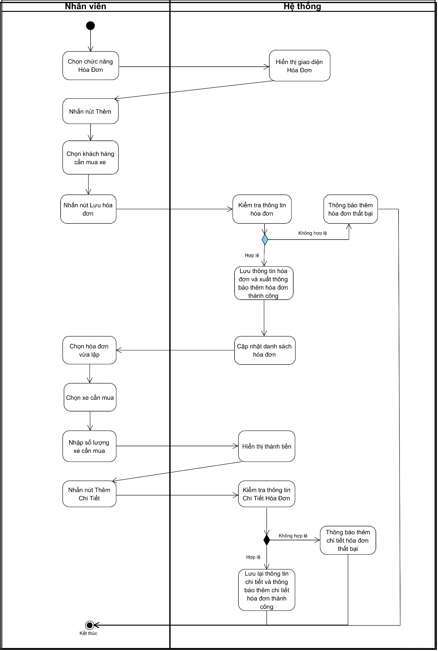
2.3 Mô hình Activity, Sequence Lập hoá đơn
23
8

Slide 24
2.3 Mô hình Activity, Sequence Lập hoá đơn
24
8

Slide 25
2.3 Mô hình Activity, Sequence Lập hoá đơn
25
8

Slide 26
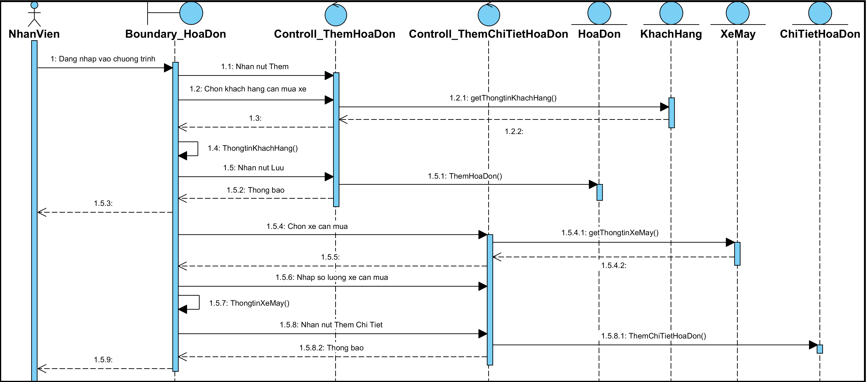
2.3 Mô hình Activity, Sequence Lập hoá đơn
26
8

Slide 27
2.3 Mô hình Activity, Sequence Lập hoá đơn
27
8

Slide 28
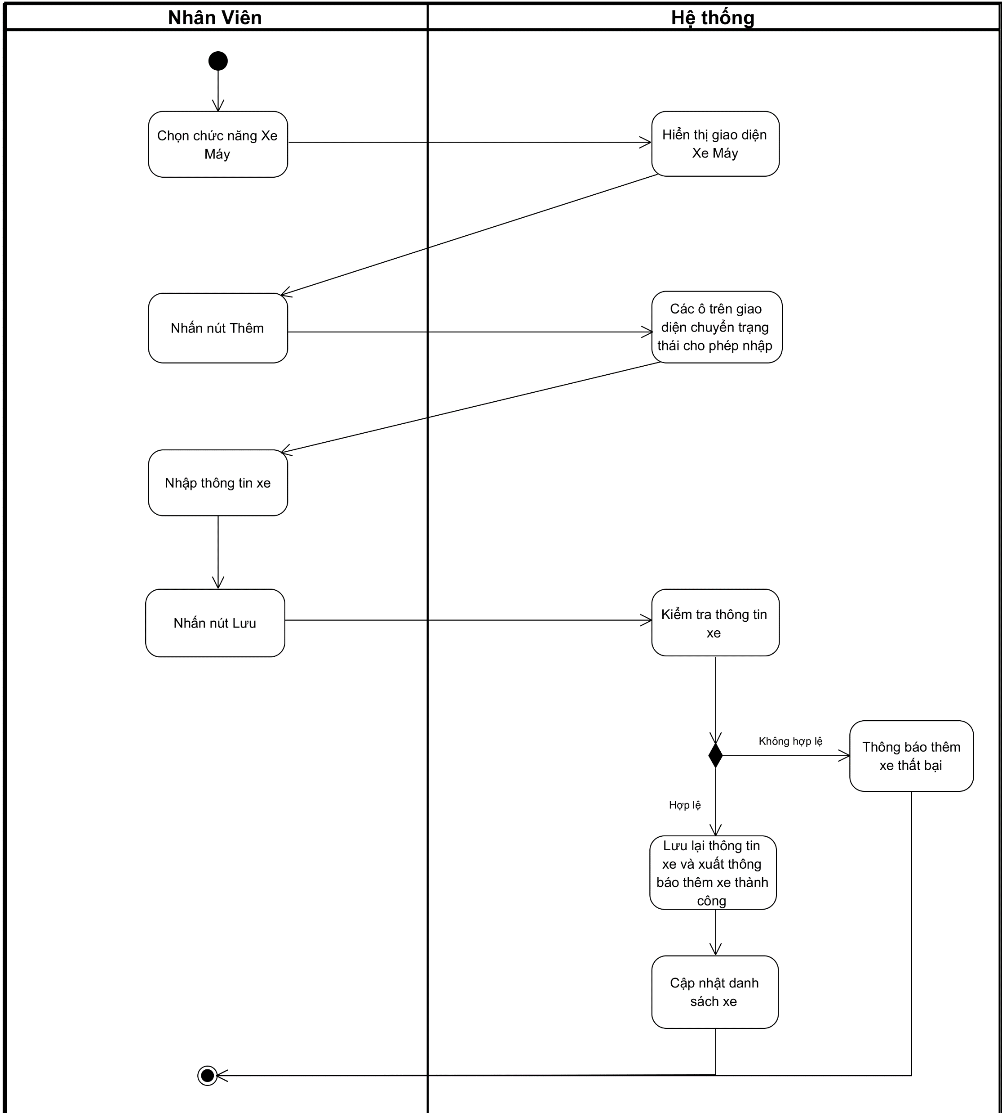
2.3 Mô hình Activity, Sequence Thêm xe
28
8

Slide 29
2.3 Mô hình Activity, Sequence Thêm xe
29
8

Slide 30
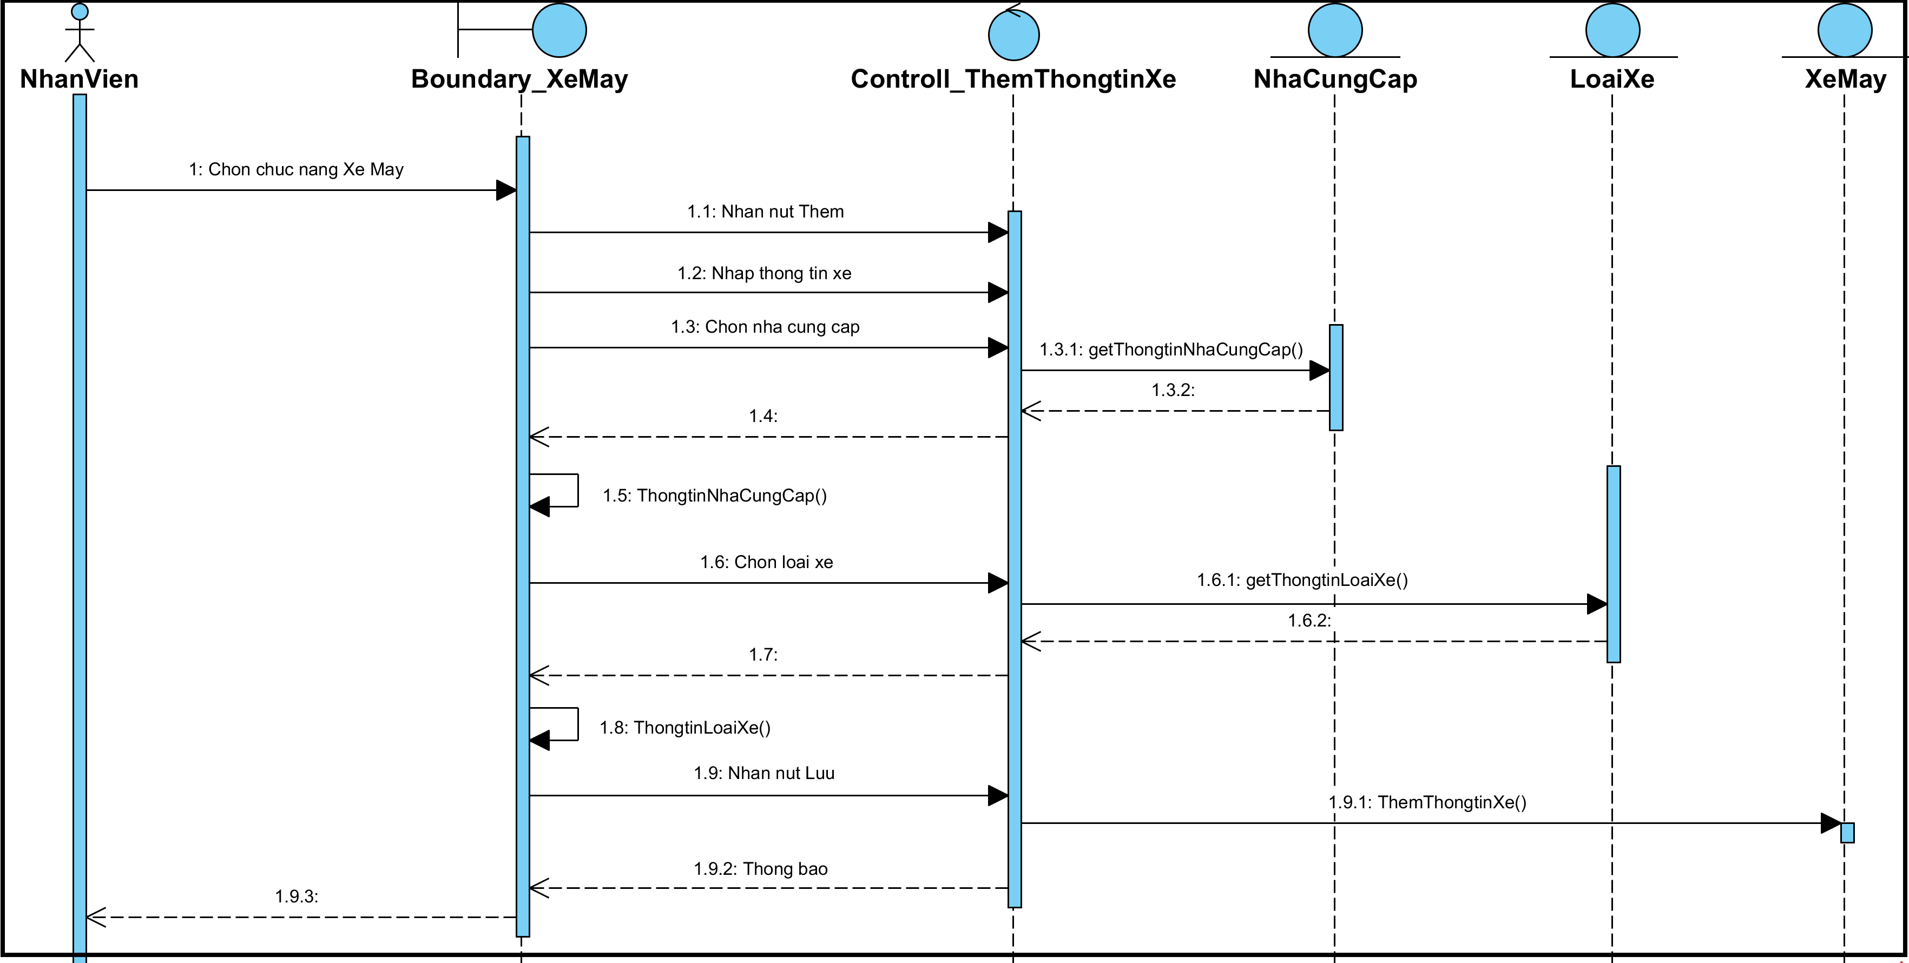
2.3 Mô hình Activity, Sequence Thêm xe
30
8

Slide 31
2.3 Mô hình Activity, Sequence Thêm xe
31
8

Slide 32
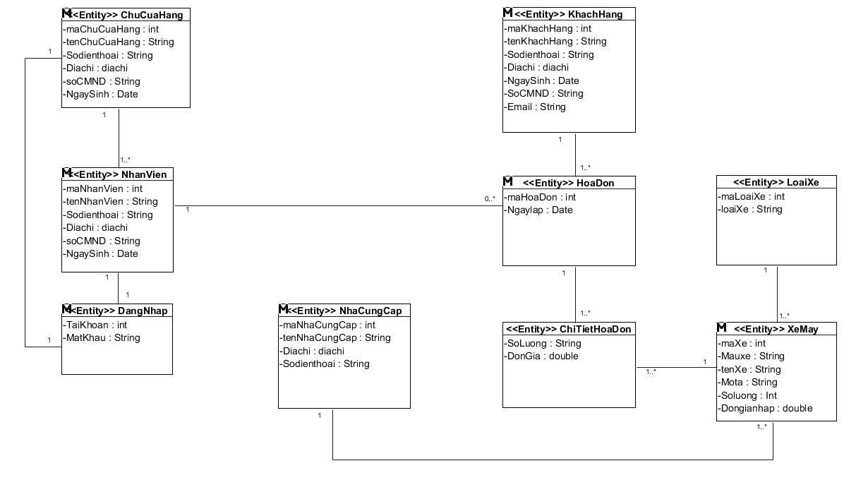
3. Mô hình lớp – thực thể
32
8

Slide 33
3. Mô hình lớp – thực thể
32
8

Slide 34
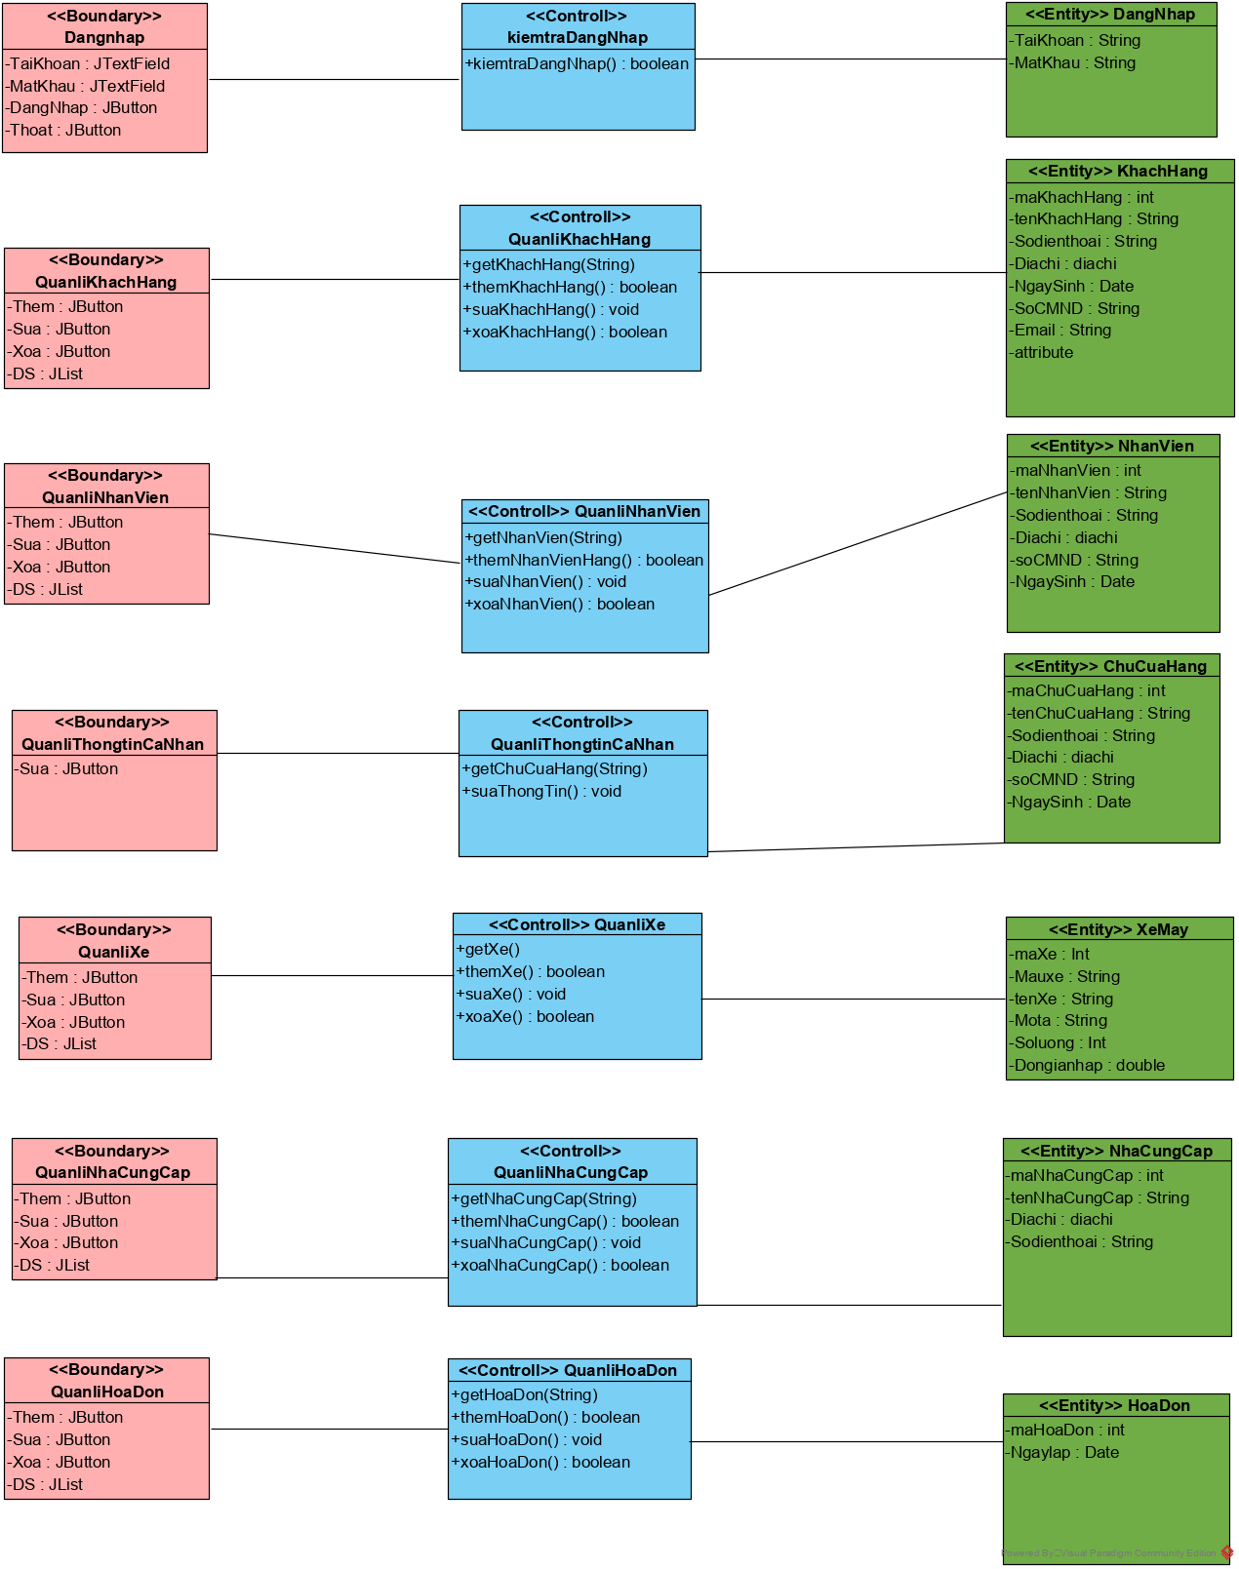
4. Mô hình lớp – Tổng quát
33

Slide 35
4. Mô hình lớp – Tổng quát
34

Slide 36
4. Mô hình lớp – Tổng quát
35

Slide 37
Mô hình lớp hoá đơn
STT | Công việc | Kiểu dữ liệu | Ràng buộc | Ghi chú
1 | Khai báo thuộc tính:
1.1 | maHoaDon | int
1.2 | NgayLap | Date
2 | Viết các phương thức getter, setter
2.1 | setmaHoaDon(int maHoaDon) | void | Tự phát sinh HDXXX (XXX) là số thứ tự được phát sinh từ 1
2.2 | setNgayLap(Date NgayLap) | void | Mặc định là ngày hiện hành
2.3 | getMaHoaDon()
2.4 | getNgayLap()
3 | Viết các constructor | public | public HoaDon(int maHoaDon, Date NgayLap)
4 | Viết phương thức toString() | String |  | Trả về chuỗi hóa thông tin hóa đơn
36
8

Slide 38
Mô hình lớp hoá đơn
STT | Công việc | Kiểu dữ liệu | Ràng buộc | Ghi chú
1 | Khai báo thuộc tính:
1.1 | maHoaDon | int
1.2 | NgayLap | Date
2 | Viết các phương thức getter, setter
2.1 | setmaHoaDon(int maHoaDon) | void | Tự phát sinh là số thứ tự được phát sinh từ 1
2.2 | setNgayLap(Date NgayLap) | void | Mặc định là ngày hiện hành
2.3 | getMaHoaDon()
2.4 | getNgayLap()
3 | Viết các constructor | public | public HoaDon(int maHoaDon, Date NgayLap)
4 | Viết phương thức toString() | String |  | Trả về chuỗi hóa thông tin hóa đơn
37

Slide 39
Mô hình lớp hoá đơn
STT | Công việc | Kiểu dữ liệu | Ràng buộc | Ghi chú
1 | Khai báo thuộc tính:
1.1 | maHoaDon | int
1.2 | NgayLap | Date
2 | Viết các phương thức getter, setter
2.1 | setmaHoaDon(int maHoaDon) | void | Tự phát sinh là số thứ tự được phát sinh từ 1
2.2 | setNgayLap(Date NgayLap) | void | Mặc định là ngày hiện hành
2.3 | getMaHoaDon()
2.4 | getNgayLap()
3 | Viết các constructor | public | public HoaDon(int maHoaDon, Date NgayLap)
4 | Viết phương thức toString() | String |  | Trả về chuỗi hóa thông tin hóa đơn
38

Slide 40
STT | Công việc | Kiểu dữ liệu | Ràng buộc | Ghi chú
1 | Khai báo thuộc tính:
1.1 | maXe | int
1.2 | tenXe | String
1.3 | mauXe | String
1.4 | soLuong | int
1.5 | donGiaNhap | double
1.6 | maLoaiXe | int
1.7 | maNhaCungCap | Int
1.8 | nuocSanXuat | String
1.9 | phanKhoi | double
1.10 | khoiLuong | double
1.11 | phienBan | String
2 | Viết các phương thức getter, setter
2.1 | setMaXe(int maXe) | void | Tự phát sinh từ 1, không được nhập
2.2 | setMauXe(Sting mauXe) | void | Không được bỏ trống, chỉ được nhập chữ | throw exception “Không hợp lệ” nếu tham số không hợp lệ
2.3 | setTenXe(Sting tenXe) |  | Không được bỏ trống, chỉ được nhập chữ | throw exception “Không hợp lệ” nếu tham số không hợp lệ
2.4 | setSoLuong(int soLuong) | void | Không được bỏ trống, chỉ được nhập chữ | throw exception “Không hợp lệ” nếu tham số vào không hợp lệ
2.5 | setDonGiaNhap(double donGiaNhap) | void | Không được bỏ trống, chỉ được nhập 9 hoặc 13 ký tự số | throw exception “Không được bỏ trống” nếu tham số rỗng. “Chỉ được nhập 9 hoặc 13 ký tự” nếu độ dài tham số không là 9 hoặc 13
2.6 | setMaLoaiXe(int maLoaiXe) | void | Phát sinh từ 1
2.7 | setMaNhaCungCap(int maNhaCungCap) | void | Phát sinh từ 1
2.8 | setNuocSanXuat(String nuocSanXuat) | void | Không được bỏ trống
2.9 | setPhanKhoi(float phanKhoi) | void | Không được bỏ trống Và phải lớn hơn 0
2.10 | setKhoiLuong(float khoiLuong) | void | Không được bỏ trống và phải lớn hơn 0
2.11 | setPhienBan(String phienBan) | void | Không được bỏ trống
3 | Viết các constructor | Public | public Test(int maKhachHang, String tenKhachHang, String soDienThoai, Diachi diaChi, String soCMND, Date ngaySinh, String quocTich, String email)
4 | Viết phương thức toString() | string |  | trả về chuỗi chứa giá trị các thuộc tính của nhân viên
39

Slide 41
STT | Công việc | Kiểu dữ liệu | Ràng buộc | Ghi chú
1 | Khai báo thuộc tính:
1.1 | maXe | int
1.2 | tenXe | String
1.3 | mauXe | String
1.4 | soLuong | int
1.5 | donGiaNhap | double
1.6 | maLoaiXe | int
1.7 | maNhaCungCap | Int
1.8 | nuocSanXuat | String
1.9 | phanKhoi | double
1.10 | khoiLuong | double
1.11 | phienBan | String
2 | Viết các phương thức getter, setter
2.1 | setMaXe(int maXe) | void | Tự phát sinh từ 1, không được nhập
2.2 | setMauXe(Sting mauXe) | void | Không được bỏ trống, chỉ được nhập chữ | throw exception “Không hợp lệ” nếu tham số không hợp lệ
2.3 | setTenXe(Sting tenXe) |  | Không được bỏ trống, chỉ được nhập chữ | throw exception “Không hợp lệ” nếu tham số không hợp lệ
2.4 | setSoLuong(int soLuong) | void | Không được bỏ trống, chỉ được nhập chữ | throw exception “Không hợp lệ” nếu tham số vào không hợp lệ
2.5 | setDonGiaNhap(double donGiaNhap) | void | Không được bỏ trống, chỉ được nhập 9 hoặc 13 ký tự số | throw exception “Không được bỏ trống” nếu tham số rỗng. “Chỉ được nhập 9 hoặc 13 ký tự” nếu độ dài tham số không là 9 hoặc 13
2.6 | setMaLoaiXe(int maLoaiXe) | void | Phát sinh từ 1
2.7 | setMaNhaCungCap(int maNhaCungCap) | void | Phát sinh từ 1
2.8 | setNuocSanXuat(String nuocSanXuat) | void | Không được bỏ trống
2.9 | setPhanKhoi(float phanKhoi) | void | Không được bỏ trống Và phải lớn hơn 0
2.10 | setKhoiLuong(float khoiLuong) | void | Không được bỏ trống và phải lớn hơn 0
2.11 | setPhienBan(String phienBan) | void | Không được bỏ trống
3 | Viết các constructor | Public | public Test(int maKhachHang, String tenKhachHang, String soDienThoai, Diachi diaChi, String soCMND, Date ngaySinh, String quocTich, String email)
4 | Viết phương thức toString() | string |  | trả về chuỗi chứa giá trị các thuộc tính của nhân viên
40

Slide 42
STT | Công việc | Kiểu dữ liệu | Ràng buộc | Ghi chú
1 | Khai báo thuộc tính:
1.1 | maXe | int
1.2 | tenXe | String
1.3 | mauXe | String
1.4 | soLuong | int
1.5 | donGiaNhap | double
1.6 | maLoaiXe | int
1.7 | maNhaCungCap | Int
1.8 | nuocSanXuat | String
1.9 | phanKhoi | double
1.10 | khoiLuong | double
1.11 | phienBan | String
2 | Viết các phương thức getter, settet
2.1 | setMaXe(int maXe) | void | Tự phát sinh từ 1, không được nhập
2.2 | setMauXe(Sting mauXe) | void | Không được bỏ trống, chỉ được nhập chữ | throw exception “Không hợp lệ” nếu tham số không hợp lệ
2.3 | setTenXe(Sting tenXe) |  | Không được bỏ trống, chỉ được nhập chữ | throw exception “Không hợp lệ” nếu tham số không hợp lệ
2.4 | setSoLuong(int soLuong) | void | Không được bỏ trống, chỉ được nhập chữ | throw exception “Không hợp lệ” nếu tham số vào không hợp lệ
2.5 | setDonGiaNhap(double donGiaNhap) | void | Không được bỏ trống, chỉ được nhập 9 hoặc 13 ký tự số | throw exception “Không được bỏ trống” nếu tham số rỗng. “Chỉ được nhập 9 hoặc 13 ký tự” nếu độ dài tham số không là 9 hoặc 13
2.6 | setMaLoaiXe(int maLoaiXe) | void | Phát sinh từ 1
2.7 | setMaNhaCungCap(int maNhaCungCap) | void | Phát sinh từ 1
2.8 | setNuocSanXuat(String nuocSanXuat) | void | Không được bỏ trống
2.9 | setPhanKhoi(float phanKhoi) | void | Không được bỏ trống Và phải lớn hơn 0
2.10 | setKhoiLuong(float khoiLuong) | void | Không được bỏ trống và phải lớn hơn 0
2.11 | setPhienBan(String phienBan) | void | Không được bỏ trống
3 | Viết các constructor | Public | public Test(int maKhachHang, String tenKhachHang, String soDienThoai, Diachi diaChi, String soCMND, Date ngaySinh, String quocTich, String email)
4 | Viết phương thức toString() | string |  | trả về chuỗi chứa giá trị các thuộc tính của nhân viên
41

Slide 43
STT | Công việc | Kiểu dữ liệu | Ràng buộc | Ghi chú
1 | Khai báo thuộc tính:
1.1 | maXe | int
1.2 | tenXe | String
1.3 | mauXe | String
1.4 | soLuong | int
1.5 | donGiaNhap | double
1.6 | maLoaiXe | int
1.7 | maNhaCungCap | Int
1.8 | nuocSanXuat | String
1.9 | phanKhoi | double
1.10 | khoiLuong | double
1.11 | phienBan | String
2 | Viết các phương thức getter, settet
2.1 | setMaXe(int maXe) | void | Tự phát sinh từ 1, không được nhập
2.2 | setMauXe(Sting mauXe) | void | Không được bỏ trống, chỉ được nhập chữ | throw exception “Không hợp lệ” nếu tham số không hợp lệ
2.3 | setTenXe(Sting tenXe) |  | Không được bỏ trống, chỉ được nhập chữ | throw exception “Không hợp lệ” nếu tham số không hợp lệ
2.4 | setSoLuong(int soLuong) | void | Không được bỏ trống, chỉ được nhập chữ | throw exception “Không hợp lệ” nếu tham số vào không hợp lệ
2.5 | setDonGiaNhap(double donGiaNhap) | void | Không được bỏ trống, chỉ được nhập 9 hoặc 13 ký tự số | throw exception “Không được bỏ trống” nếu tham số rỗng. “Chỉ được nhập 9 hoặc 13 ký tự” nếu độ dài tham số không là 9 hoặc 13
2.6 | setMaLoaiXe(int maLoaiXe) | void | Phát sinh từ 1
2.7 | setMaNhaCungCap(int maNhaCungCap) | void | Phát sinh từ 1
2.8 | setNuocSanXuat(String nuocSanXuat) | void | Không được bỏ trống
2.9 | setPhanKhoi(float phanKhoi) | void | Không được bỏ trống Và phải lớn hơn 0
2.10 | setKhoiLuong(float khoiLuong) | void | Không được bỏ trống và phải lớn hơn 0
2.11 | setPhienBan(String phienBan) | void | Không được bỏ trống
3 | Viết các constructor | Public | public Test(int maKhachHang, String tenKhachHang, String soDienThoai, Diachi diaChi, String soCMND, Date ngaySinh, String quocTich, String email)
4 | Viết phương thức toString() | string |  | trả về chuỗi chứa giá trị các thuộc tính của nhân viên
42

Slide 44
STT | Công việc | Kiểu dữ liệu | Ràng buộc | Ghi chú
1 | Khai báo thuộc tính:
1.1 | maXe | int
1.2 | tenXe | String
1.3 | mauXe | String
1.4 | soLuong | int
1.5 | donGiaNhap | double
1.6 | maLoaiXe | int
1.7 | maNhaCungCap | Int
1.8 | nuocSanXuat | String
1.9 | phanKhoi | double
1.10 | khoiLuong | double
1.11 | phienBan | String
2 | Viết các phương thức getter, settet
2.1 | setMaXe(int maXe) | void | Tự phát sinh từ 1, không được nhập
2.2 | setMauXe(Sting mauXe) | void | Không được bỏ trống, chỉ được nhập chữ | throw exception “Không hợp lệ” nếu tham số không hợp lệ
2.3 | setTenXe(Sting tenXe) |  | Không được bỏ trống, chỉ được nhập chữ | throw exception “Không hợp lệ” nếu tham số không hợp lệ
2.4 | setSoLuong(int soLuong) | void | Không được bỏ trống, chỉ được nhập chữ | throw exception “Không hợp lệ” nếu tham số vào không hợp lệ
2.5 | setDonGiaNhap(double donGiaNhap) | void | Không được bỏ trống, chỉ được nhập 9 hoặc 13 ký tự số | throw exception “Không được bỏ trống” nếu tham số rỗng. “Chỉ được nhập 9 hoặc 13 ký tự” nếu độ dài tham số không là 9 hoặc 13
2.6 | setMaLoaiXe(int maLoaiXe) | void | Phát sinh từ 1
2.7 | setMaNhaCungCap(int maNhaCungCap) | void | Phát sinh từ 1
2.8 | setNuocSanXuat(String nuocSanXuat) | void | Không được bỏ trống
2.9 | setPhanKhoi(float phanKhoi) | void | Không được bỏ trống Và phải lớn hơn 0
2.10 | setKhoiLuong(float khoiLuong) | void | Không được bỏ trống và phải lớn hơn 0
2.11 | setPhienBan(String phienBan) | void | Không được bỏ trống
3 | Viết các constructor | Public | public Test(int maKhachHang, String tenKhachHang, String soDienThoai, Diachi diaChi, String soCMND, Date ngaySinh, String quocTich, String email)
4 | Viết phương thức toString() | string |  | trả về chuỗi chứa giá trị các thuộc tính của nhân viên
43

Slide 45
STT | Công việc | Kiểu dữ liệu | Ràng buộc | Ghi chú
1 | Khai báo thuộc tính:
1.1 | maXe | int
1.2 | tenXe | String
1.3 | mauXe | String
1.4 | soLuong | int
1.5 | donGiaNhap | double
1.6 | maLoaiXe | int
1.7 | maNhaCungCap | Int
1.8 | nuocSanXuat | String
1.9 | phanKhoi | double
1.10 | khoiLuong | double
1.11 | phienBan | String
2 | Viết các phương thức getter, settet
2.1 | setMaXe(int maXe) | void | Tự phát sinh từ 1, không được nhập
2.2 | setMauXe(Sting mauXe) | void | Không được bỏ trống, chỉ được nhập chữ | throw exception “Không hợp lệ” nếu tham số không hợp lệ
2.3 | setTenXe(Sting tenXe) |  | Không được bỏ trống, chỉ được nhập chữ | throw exception “Không hợp lệ” nếu tham số không hợp lệ
2.4 | setSoLuong(int soLuong) | void | Không được bỏ trống, chỉ được nhập chữ | throw exception “Không hợp lệ” nếu tham số vào không hợp lệ
2.5 | setDonGiaNhap(double donGiaNhap) | void | Không được bỏ trống, chỉ được nhập 9 hoặc 13 ký tự số | throw exception “Không được bỏ trống” nếu tham số rỗng. “Chỉ được nhập 9 hoặc 13 ký tự” nếu độ dài tham số không là 9 hoặc 13
2.6 | setMaLoaiXe(int maLoaiXe) | void | Phát sinh từ 1
2.7 | setMaNhaCungCap(int maNhaCungCap) | void | Phát sinh từ 1
2.8 | setNuocSanXuat(String nuocSanXuat) | void | Không được bỏ trống
2.9 | setPhanKhoi(float phanKhoi) | void | Không được bỏ trống Và phải lớn hơn 0
2.10 | setKhoiLuong(float khoiLuong) | void | Không được bỏ trống và phải lớn hơn 0
2.11 | setPhienBan(String phienBan) | void | Không được bỏ trống
3 | Viết các constructor | Public | public Test(int maKhachHang, String tenKhachHang, String soDienThoai, Diachi diaChi, String soCMND, Date ngaySinh, String quocTich, String email)
4 | Viết phương thức toString() | string |  | trả về chuỗi chứa giá trị các thuộc tính của nhân viên
44

Slide 46
STT | Công việc | Kiểu dữ liệu | Ràng buộc | Ghi chú
1 | Khai báo thuộc tính:
1.1 | maXe | int
1.2 | tenXe | String
1.3 | mauXe | String
1.4 | soLuong | int
1.5 | donGiaNhap | double
1.6 | maLoaiXe | int
1.7 | maNhaCungCap | Int
1.8 | nuocSanXuat | String
1.9 | phanKhoi | double
1.10 | khoiLuong | double
1.11 | phienBan | String
2 | Viết các phương thức getter, settet
2.1 | setMaXe(int maXe) | void | Tự phát sinh từ 1, không được nhập
2.2 | setMauXe(Sting mauXe) | void | Không được bỏ trống, chỉ được nhập chữ | throw exception “Không hợp lệ” nếu tham số không hợp lệ
2.3 | setTenXe(Sting tenXe) |  | Không được bỏ trống, chỉ được nhập chữ | throw exception “Không hợp lệ” nếu tham số không hợp lệ
2.4 | setSoLuong(int soLuong) | void | Không được bỏ trống, chỉ được nhập chữ | throw exception “Không hợp lệ” nếu tham số vào không hợp lệ
2.5 | setDonGiaNhap(double donGiaNhap) | void | Không được bỏ trống, chỉ được nhập 9 hoặc 13 ký tự số | throw exception “Không được bỏ trống” nếu tham số rỗng. “Chỉ được nhập 9 hoặc 13 ký tự” nếu độ dài tham số không là 9 hoặc 13
2.6 | setMaLoaiXe(int maLoaiXe) | void | Phát sinh từ 1
2.7 | setMaNhaCungCap(int maNhaCungCap) | void | Phát sinh từ 1
2.8 | setNuocSanXuat(String nuocSanXuat) | void | Không được bỏ trống
2.9 | setPhanKhoi(float phanKhoi) | void | Không được bỏ trống Và phải lớn hơn 0
2.10 | setKhoiLuong(float khoiLuong) | void | Không được bỏ trống và phải lớn hơn 0
2.11 | setPhienBan(String phienBan) | void | Không được bỏ trống
3 | Viết các constructor | Public | public Test(int maKhachHang, String tenKhachHang, String soDienThoai, Diachi diaChi, String soCMND, Date ngaySinh, String quocTich, String email)
4 | Viết phương thức toString() | string |  | trả về chuỗi chứa giá trị các thuộc tính của nhân viên
45

Slide 47
STT | Công việc | Kiểu dữ liệu | Ràng buộc | Ghi chú
1 | Khai báo thuộc tính:
1.1 | maXe | int
1.2 | tenXe | String
1.3 | mauXe | String
1.4 | soLuong | int
1.5 | donGiaNhap | double
1.6 | maLoaiXe | int
1.7 | maNhaCungCap | Int
1.8 | nuocSanXuat | String
1.9 | phanKhoi | double
1.10 | khoiLuong | double
1.11 | phienBan | String
2 | Viết các phương thức getter, settet
2.1 | setMaXe(int maXe) | void | Tự phát sinh từ 1, không được nhập
2.2 | setMauXe(Sting mauXe) | void | Không được bỏ trống, chỉ được nhập chữ | throw exception “Không hợp lệ” nếu tham số không hợp lệ
2.3 | setTenXe(Sting tenXe) |  | Không được bỏ trống, chỉ được nhập chữ | throw exception “Không hợp lệ” nếu tham số không hợp lệ
2.4 | setSoLuong(int soLuong) | void | Không được bỏ trống, chỉ được nhập chữ | throw exception “Không hợp lệ” nếu tham số vào không hợp lệ
2.5 | setDonGiaNhap(double donGiaNhap) | void | Không được bỏ trống, chỉ được nhập 9 hoặc 13 ký tự số | throw exception “Không được bỏ trống” nếu tham số rỗng. “Chỉ được nhập 9 hoặc 13 ký tự” nếu độ dài tham số không là 9 hoặc 13
2.6 | setMaLoaiXe(int maLoaiXe) | void | Phát sinh từ 1
2.7 | setMaNhaCungCap(int maNhaCungCap) | void | Phát sinh từ 1
2.8 | setNuocSanXuat(String nuocSanXuat) | void | Không được bỏ trống
2.9 | setPhanKhoi(float phanKhoi) | void | Không được bỏ trống Và phải lớn hơn 0
2.10 | setKhoiLuong(float khoiLuong) | void | Không được bỏ trống và phải lớn hơn 0
2.11 | setPhienBan(String phienBan) | void | Không được bỏ trống
3 | Viết các constructor | Public | public Test(int maKhachHang, String tenKhachHang, String soDienThoai, Diachi diaChi, String soCMND, Date ngaySinh, String quocTich, String email)
4 | Viết phương thức toString() | string |  | trả về chuỗi chứa giá trị các thuộc tính của nhân viên
46

Slide 48
STT | Công việc | Kiểu dữ liệu | Ràng buộc | Ghi chú
1 | Khai báo thuộc tính:
1.1 | maXe | int
1.2 | tenXe | String
1.3 | mauXe | String
1.4 | soLuong | int
1.5 | donGiaNhap | double
1.6 | maLoaiXe | int
1.7 | maNhaCungCap | Int
1.8 | nuocSanXuat | String
1.9 | phanKhoi | double
1.10 | khoiLuong | double
1.11 | phienBan | String
2 | Viết các phương thức getter, settet
2.1 | setMaXe(int maXe) | void | Tự phát sinh từ 1, không được nhập
2.2 | setMauXe(Sting mauXe) | void | Không được bỏ trống, chỉ được nhập chữ | throw exception “Không hợp lệ” nếu tham số không hợp lệ
2.3 | setTenXe(Sting tenXe) |  | Không được bỏ trống, chỉ được nhập chữ | throw exception “Không hợp lệ” nếu tham số không hợp lệ
2.4 | setSoLuong(int soLuong) | void | Không được bỏ trống, chỉ được nhập chữ | throw exception “Không hợp lệ” nếu tham số vào không hợp lệ
2.5 | setDonGiaNhap(double donGiaNhap) | void | Không được bỏ trống, chỉ được nhập 9 hoặc 13 ký tự số | throw exception “Không được bỏ trống” nếu tham số rỗng. “Chỉ được nhập 9 hoặc 13 ký tự” nếu độ dài tham số không là 9 hoặc 13
2.6 | setMaLoaiXe(int maLoaiXe) | void | Phát sinh từ 1
2.7 | setMaNhaCungCap(int maNhaCungCap) | void | Phát sinh từ 1
2.8 | setNuocSanXuat(String nuocSanXuat) | void | Không được bỏ trống
2.9 | setPhanKhoi(float phanKhoi) | void | Không được bỏ trống Và phải lớn hơn 0
2.10 | setKhoiLuong(float khoiLuong) | void | Không được bỏ trống và phải lớn hơn 0
2.11 | setPhienBan(String phienBan) | void | Không được bỏ trống
3 | Viết các constructor | Public | public Test(int maKhachHang, String tenKhachHang, String soDienThoai, Diachi diaChi, String soCMND, Date ngaySinh, String quocTich, String email)
4 | Viết phương thức toString() | string |  | trả về chuỗi chứa giá trị các thuộc tính của nhân viên
47

Slide 49
STT | Công việc | Kiểu dữ liệu | Ràng buộc | Ghi chú
1 | Khai báo thuộc tính:
1.1 | maXe | int
1.2 | tenXe | String
1.3 | mauXe | String
1.4 | soLuong | int
1.5 | donGiaNhap | double
1.6 | maLoaiXe | int
1.7 | maNhaCungCap | Int
1.8 | nuocSanXuat | String
1.9 | phanKhoi | double
1.10 | khoiLuong | double
1.11 | phienBan | String
2 | Viết các phương thức getter, settet
2.1 | setMaXe(int maXe) | void | Tự phát sinh từ 1, không được nhập
2.2 | setMauXe(Sting mauXe) | void | Không được bỏ trống, chỉ được nhập chữ | throw exception “Không hợp lệ” nếu tham số không hợp lệ
2.3 | setTenXe(Sting tenXe) |  | Không được bỏ trống, chỉ được nhập chữ | throw exception “Không hợp lệ” nếu tham số không hợp lệ
2.4 | setSoLuong(int soLuong) | void | Không được bỏ trống, chỉ được nhập chữ | throw exception “Không hợp lệ” nếu tham số vào không hợp lệ
2.5 | setDonGiaNhap(double donGiaNhap) | void | Không được bỏ trống, chỉ được nhập 9 hoặc 13 ký tự số | throw exception “Không được bỏ trống” nếu tham số rỗng. “Chỉ được nhập 9 hoặc 13 ký tự” nếu độ dài tham số không là 9 hoặc 13
2.6 | setMaLoaiXe(int maLoaiXe) | void | Phát sinh từ 1
2.7 | setMaNhaCungCap(int maNhaCungCap) | void | Phát sinh từ 1
2.8 | setNuocSanXuat(String nuocSanXuat) | void | Không được bỏ trống
2.9 | setPhanKhoi(float phanKhoi) | void | Không được bỏ trống Và phải lớn hơn 0
2.10 | setKhoiLuong(float khoiLuong) | void | Không được bỏ trống và phải lớn hơn 0
2.11 | setPhienBan(String phienBan) | void | Không được bỏ trống
3 | Viết các constructor | Public | public Test(int maKhachHang, String tenKhachHang, String soDienThoai, Diachi diaChi, String soCMND, Date ngaySinh, String quocTich, String email)
4 | Viết phương thức toString() | string |  | trả về chuỗi chứa giá trị các thuộc tính của nhân viên
48

Slide 50
STT | Công việc | Kiểu dữ liệu | Ràng buộc | Ghi chú
1 | Khai báo thuộc tính:
1.1 | maXe | int
1.2 | tenXe | String
1.3 | mauXe | String
1.4 | soLuong | int
1.5 | donGiaNhap | double
1.6 | maLoaiXe | int
1.7 | maNhaCungCap | Int
1.8 | nuocSanXuat | String
1.9 | phanKhoi | double
1.10 | khoiLuong | double
1.11 | phienBan | String
2 | Viết các phương thức getter, settet
2.1 | setMaXe(int maXe) | void | Tự phát sinh từ 1, không được nhập
2.2 | setMauXe(Sting mauXe) | void | Không được bỏ trống, chỉ được nhập chữ | throw exception “Không hợp lệ” nếu tham số không hợp lệ
2.3 | setTenXe(Sting tenXe) |  | Không được bỏ trống, chỉ được nhập chữ | throw exception “Không hợp lệ” nếu tham số không hợp lệ
2.4 | setSoLuong(int soLuong) | void | Không được bỏ trống, chỉ được nhập chữ | throw exception “Không hợp lệ” nếu tham số vào không hợp lệ
2.5 | setDonGiaNhap(double donGiaNhap) | void | Không được bỏ trống, chỉ được nhập 9 hoặc 13 ký tự số | throw exception “Không được bỏ trống” nếu tham số rỗng. “Chỉ được nhập 9 hoặc 13 ký tự” nếu độ dài tham số không là 9 hoặc 13
2.6 | setMaLoaiXe(int maLoaiXe) | void | Phát sinh từ 1
2.7 | setMaNhaCungCap(int maNhaCungCap) | void | Phát sinh từ 1
2.8 | setNuocSanXuat(String nuocSanXuat) | void | Không được bỏ trống
2.9 | setPhanKhoi(float phanKhoi) | void | Không được bỏ trống Và phải lớn hơn 0
2.10 | setKhoiLuong(float khoiLuong) | void | Không được bỏ trống và phải lớn hơn 0
2.11 | setPhienBan(String phienBan) | void | Không được bỏ trống
3 | Viết các constructor | Public | public Test(int maKhachHang, String tenKhachHang, String soDienThoai, Diachi diaChi, String soCMND, Date ngaySinh, String quocTich, String email)
4 | Viết phương thức toString() | string |  | trả về chuỗi chứa giá trị các thuộc tính của nhân viên
49

Slide 51
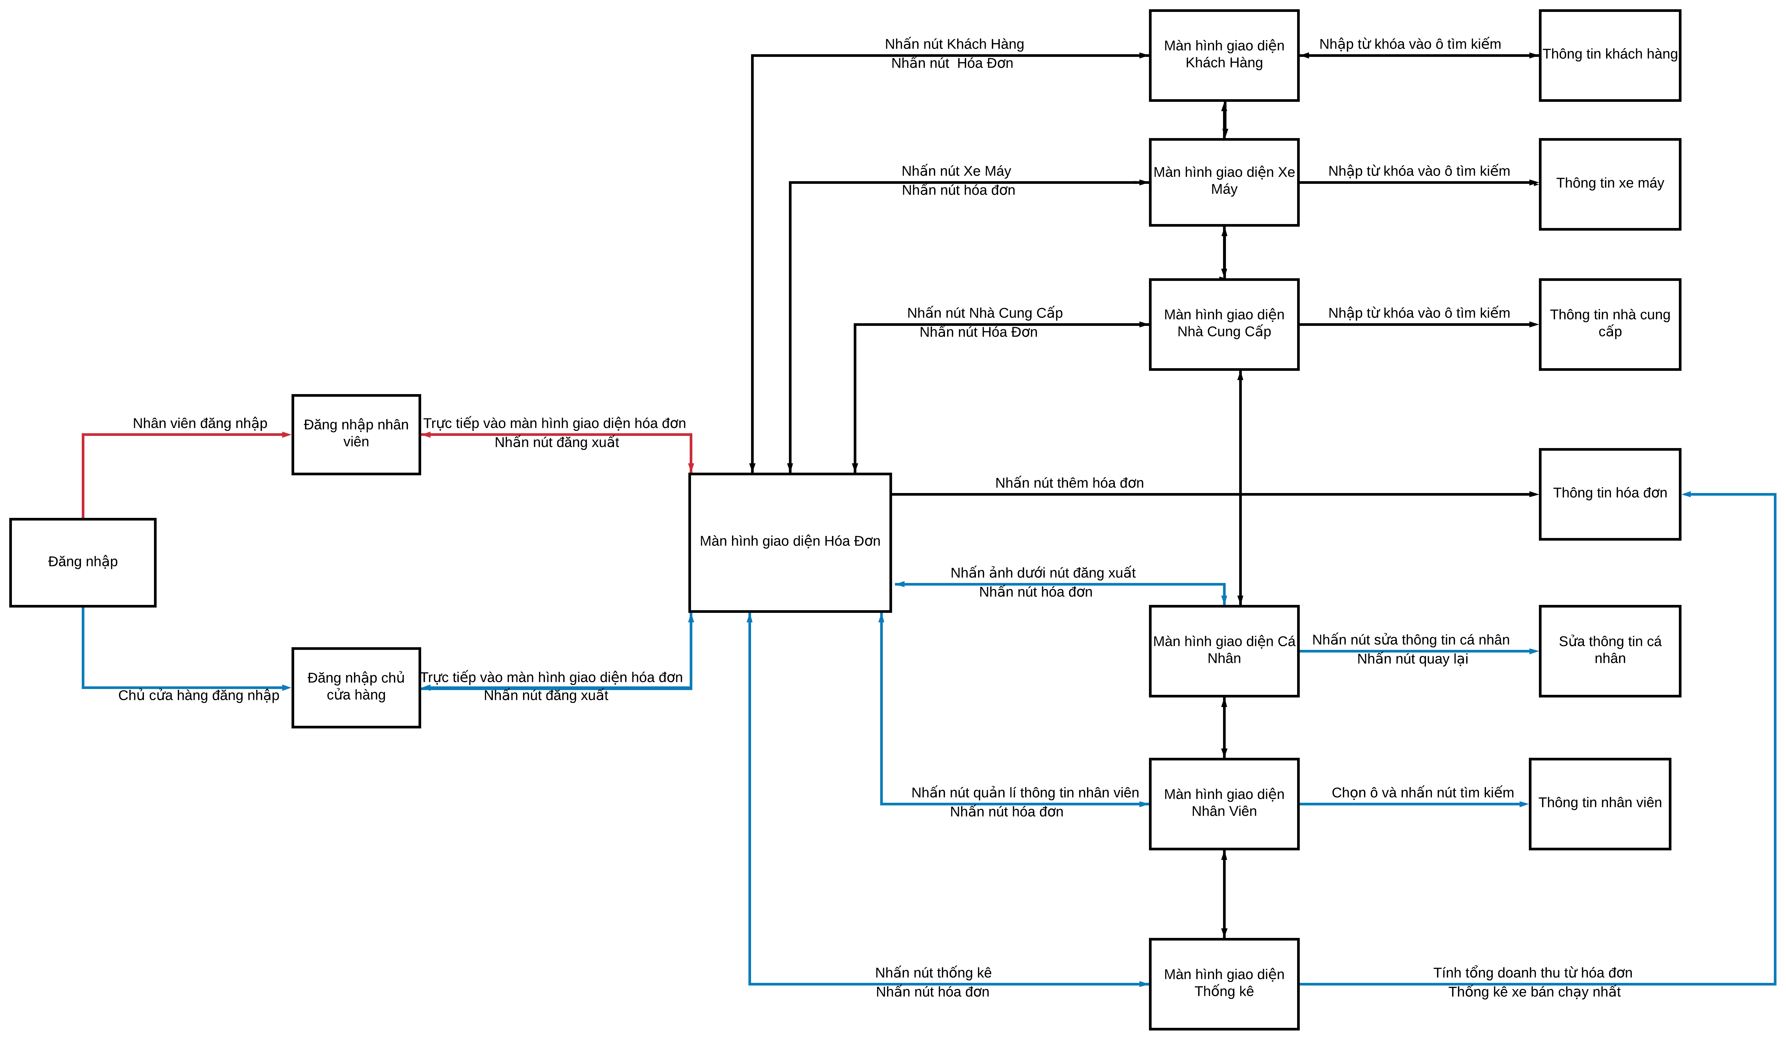
5. Luồng màn hình
50
6

Slide 52
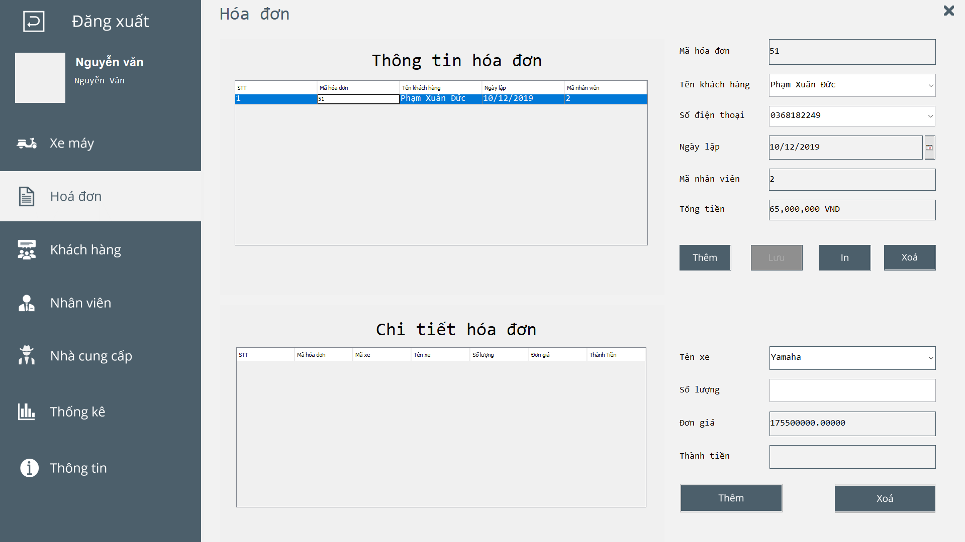
51

Slide 53
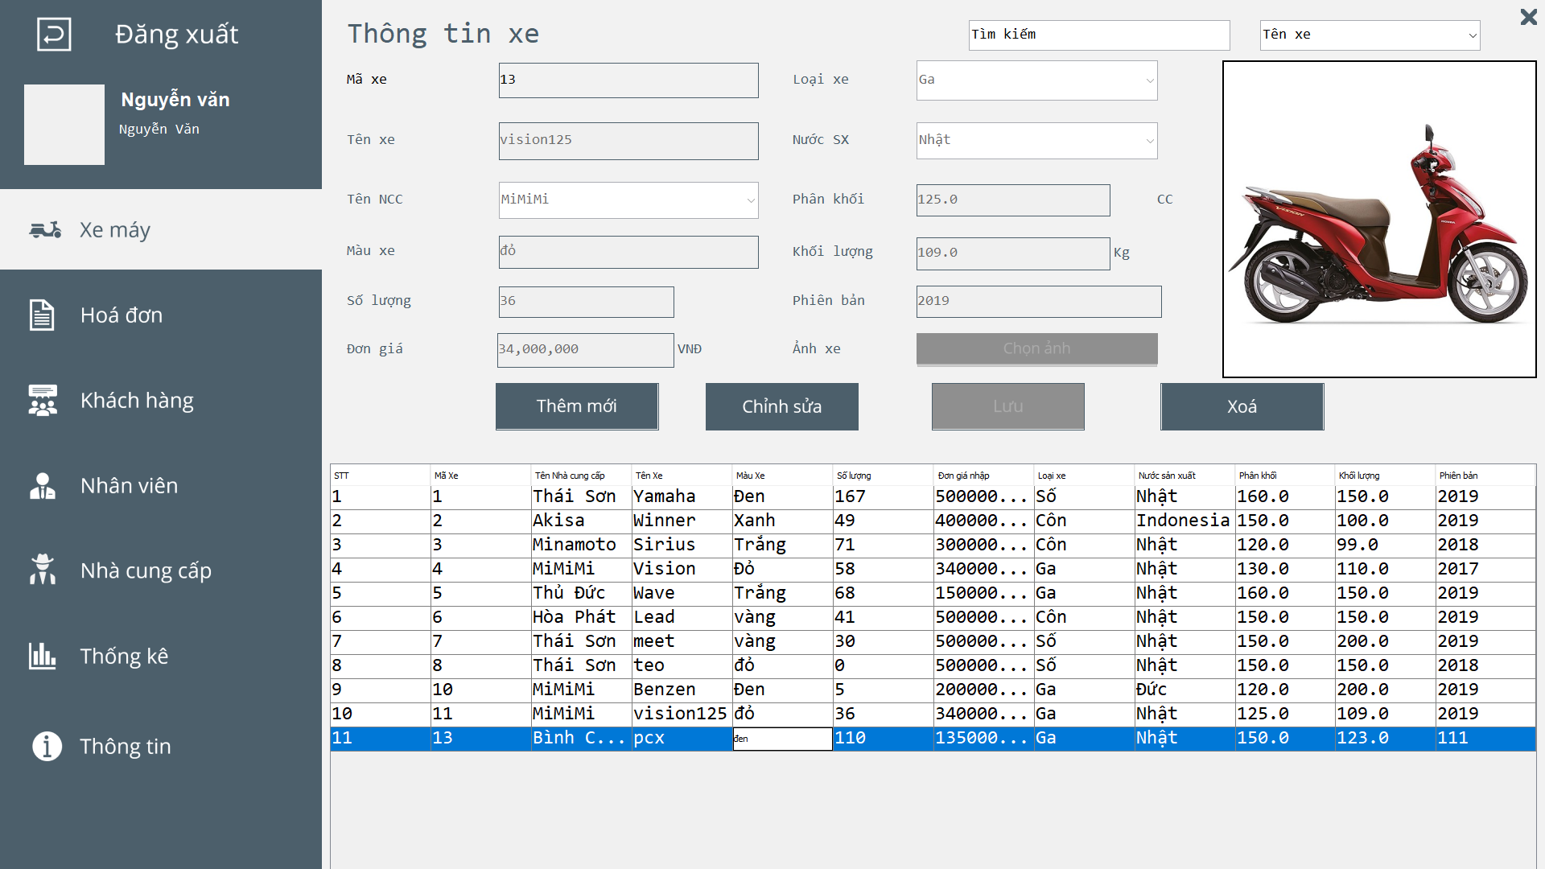
52

Slide 54
6. Hạn chế và hướng phát triển
Vì không có nhiều kinh nghiệm hẳn là sẽ có nhiều hạn chế về quy trình làm việc, chưa hiểu rõ nghiệp vụ trong đề tài. Chưa có chức năng nổi bật, chỉ mới đáp ứng được nhu cầu cơ bản.
Đứng trước những khó khăn về thiếu kiến thức thực tế và chuyên môn cần tiếp thu và cải thiện để hoàn thành các chức năng sẵn có và thêm những hướng đi mới trong đề tài.
53

